Slide 1

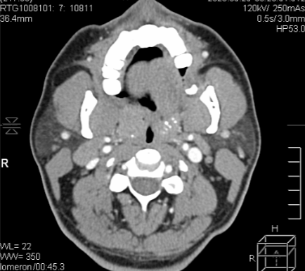
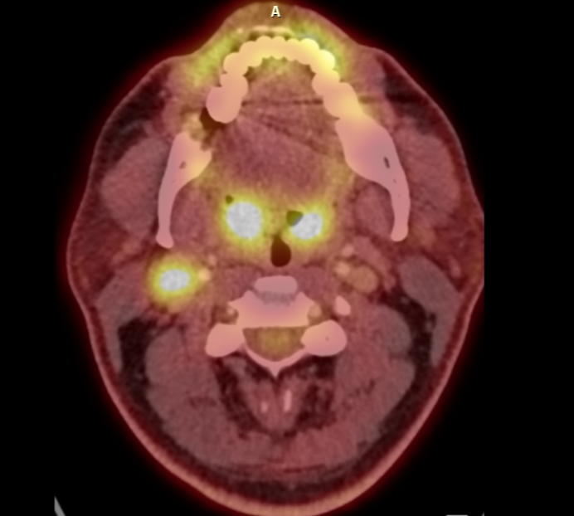
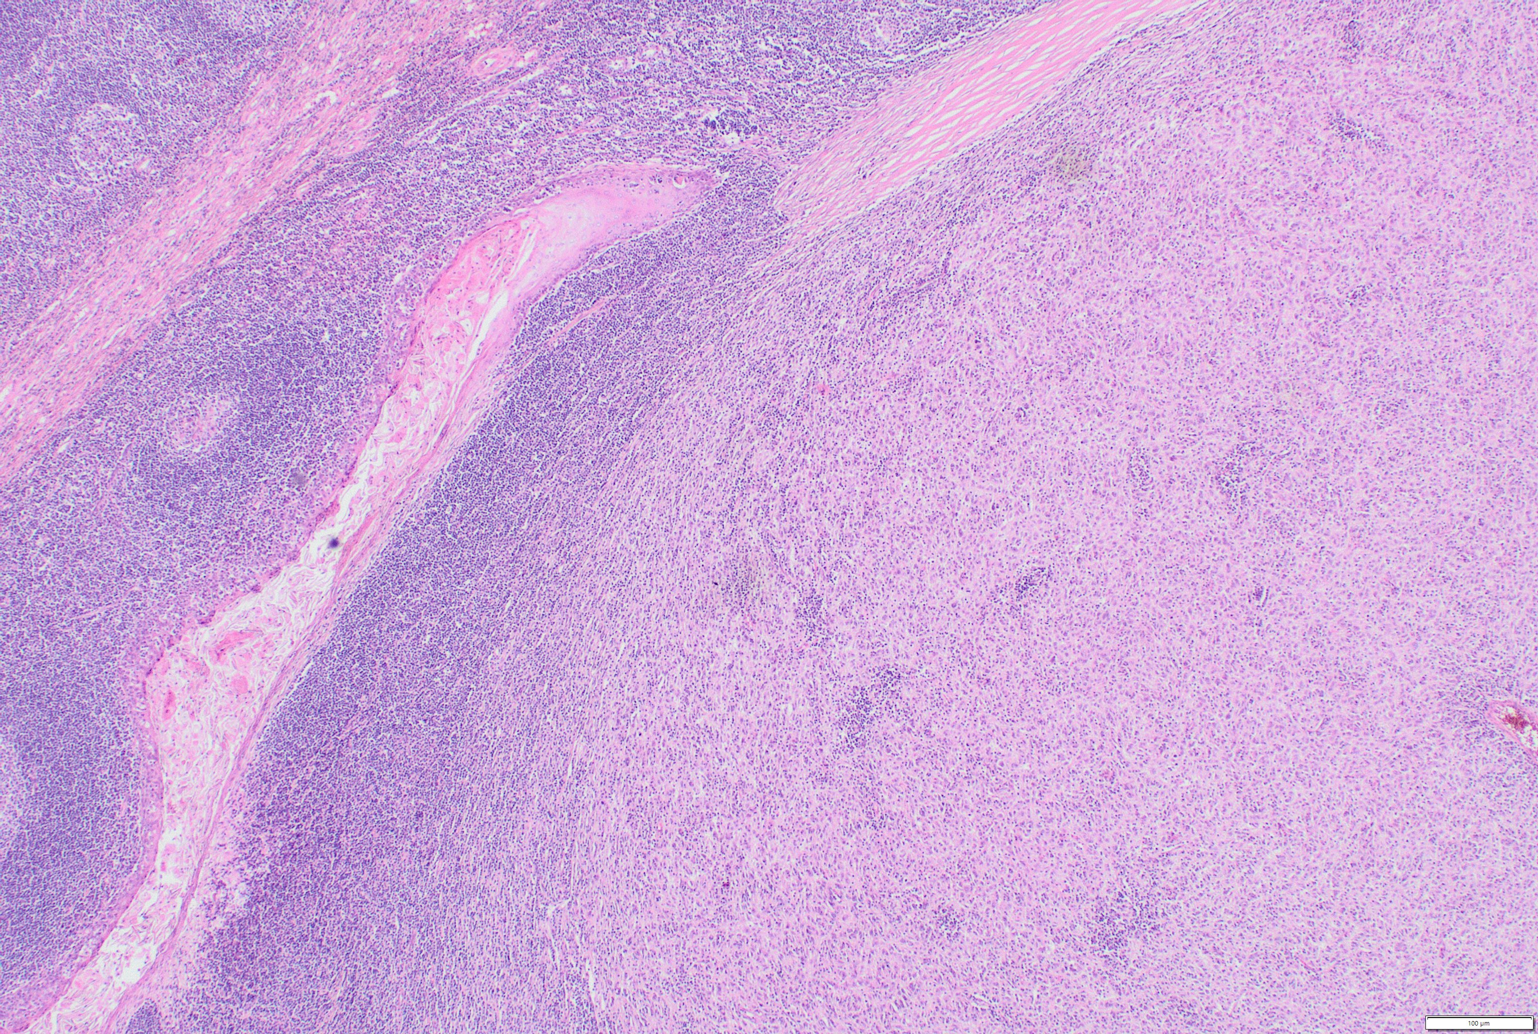
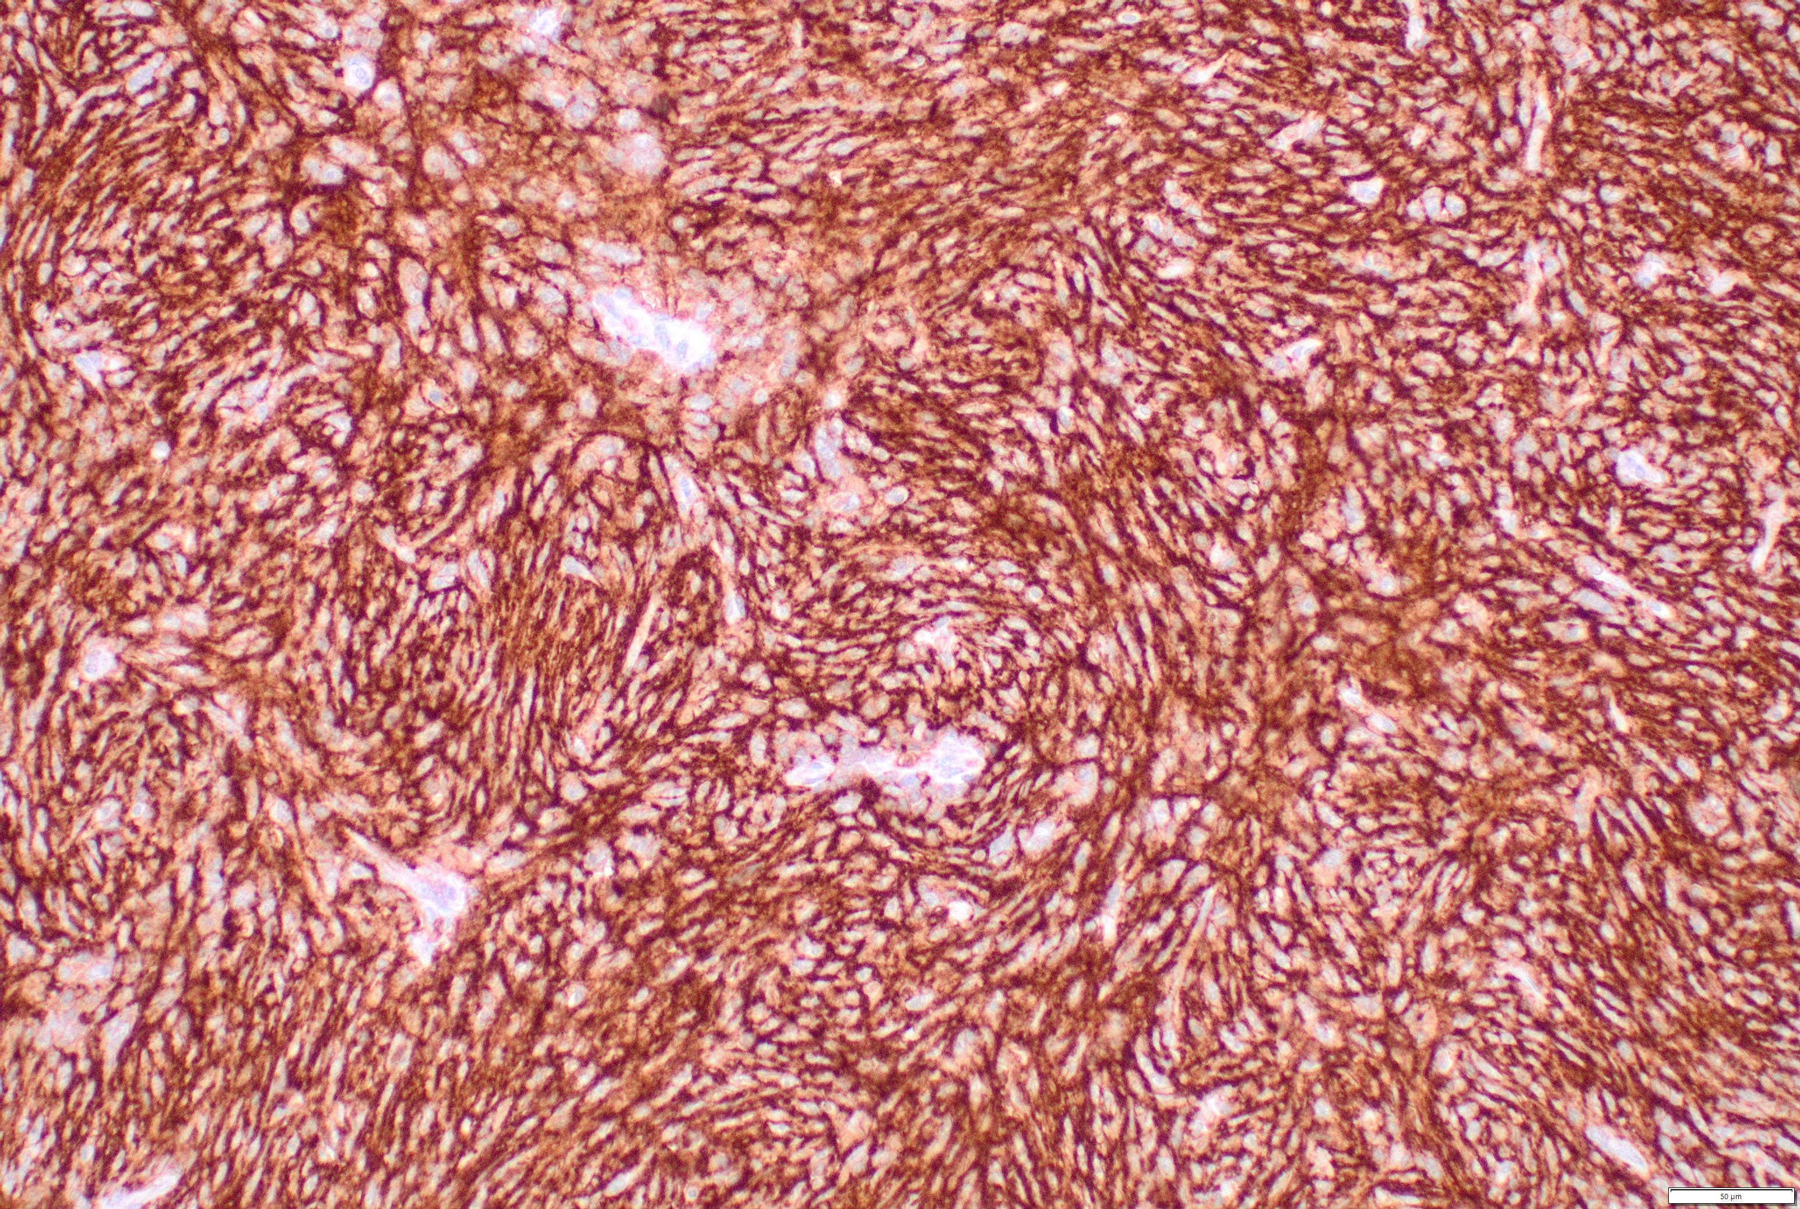
Sarkom z folikulárních dendritických buněk patrové mandle – Kazuistika
Hriňa D.¹, Harbar A.¹, Čoček A.¹, Rosová B.²,
¹Oddělení otorinolaryngologie a chirurgie hlavy a krku FTN ; ²Ústav patologie a molekulární medicíny 3.LF UK a FTN
Úvod
Folikulárně dendritický sarkom (FDCS) je vzácný maligní nádor vycházející z dendritických buněk folikulárních center lymfatických uzlin. Extragangliová lokalizace v oblasti hlavy a krku, zejména v tonsile, je extrémně raritní. V této kazuistice prezentujeme klinický průběh, operační řešení a výsledky histologického a imunohistochemického vyšetření u pacienta s touto diagnózou.
Diagnostika
CT krku: zvětšená pravá patrová tonsila, drobné změny krčních uzlin bez masivní lymfadenopatie.
PET/CT: hypermetabolická ložiska v pravé tonsile a uzlinách ve skupině II.
Histologické vyšetření: Maligní novotvar středně–velkých buněk s vysokou mitotickou aktivitou, vřetenovité a rytmické uspořádání, částečná lymfocytární infiltrace.
Imunohistochemické vyšetření: pozitivní CD21, CD23, vimentin, CD20, CD5, Ki-67 (40–50 %); negativní CK, CD30. Autokontroly (p40, CD68, PAX5, BCl-2) pozitivní.
Léčba
Operační výkon: rozšířená pravostranná tonsilektomie s blokovou disekcí uzlin I–V, resekce v. jugularis interna, zachování n. XI a m. SCM. Adjuvantní radioterapie ukončena.
Po ukončení pacient bez známek recidivy.
Cíl
Cílem je prezentovat diagnostiku a léčbu folikulárního dendritického sarkomu patrové mandle s důrazem na specifické histologické znaky a imunohistochemické znaky (významná pozitivita CD23). Dle výsledků z naší kazuistiky a dalších dostupných publikací je chirurgická resekce s dosažením negativních okrajů a adjuvantní radioterapie považována za základní a nejúčinnější léčbu.
Metodika
Retrospektivní analýza dokumentace u pacienta se sarkomem z folikulárních dendritických buněk patrové mandle.
Pacient muž, ročník 1978.
Vstupně vyšetřen na ORL ambulanci pro opakované krvácení z pravé tonsily.
Pacient bez předchozí ORL anamnézy, další obtíže neudával.
Klinické vyšetření prokázalo asymetrické zvětšení pravé tonsily a submandibulárních uzlin. Byla provedena biopsie z pravé tonsily, která potvrdila folikulárně dendritický sarkom.
Závěry
Včasná diagnostika a radikální resekce s adjuvantní radioterapií umožnily dlouhodobou kontrolu vzácného FDCS tonsily. Histologické a imunohistochemické vyšetření bylo klíčové pro stanovení diagnózy. Pacient zůstává bez známek recidivy.
HaE (50x)
CD23 (200x)

